Slide 1
ᠪᠠᠶᠠᠨᠮᠭᠯ ᠰᠤᠮᠤ ᠶᠢᠨ ᠠᠷᠪᠠᠨ ᠳᠥᠷᠪᠡ
ᠬᠣᠨᠤᠭ ᠤᠨ ᠮᠡᠳᠡᠭᠡ
БАЯНТАЛ СУМЫН 14 ХОНОГИЙН МЭДЭЭ
2020.10.22

Slide 2
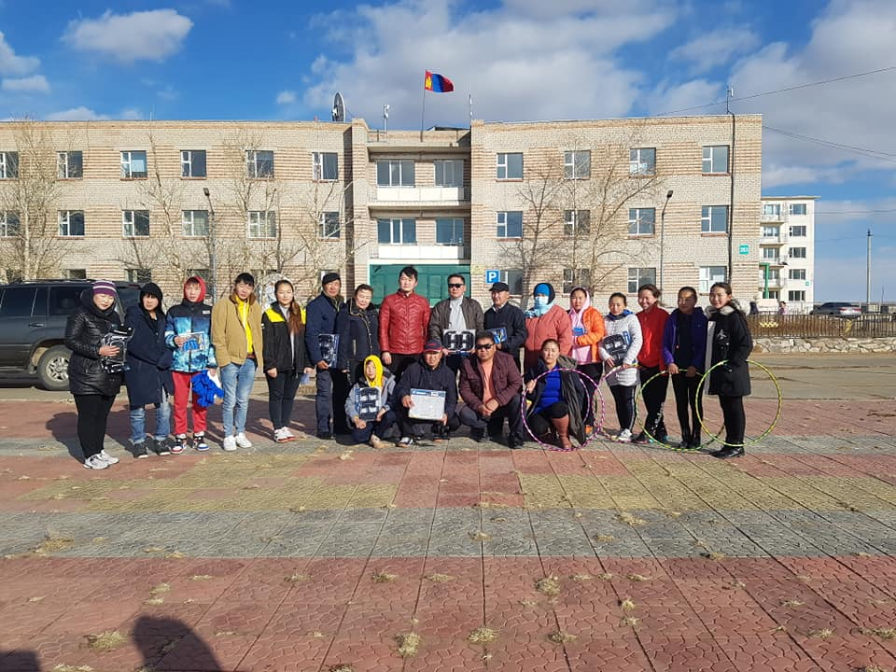
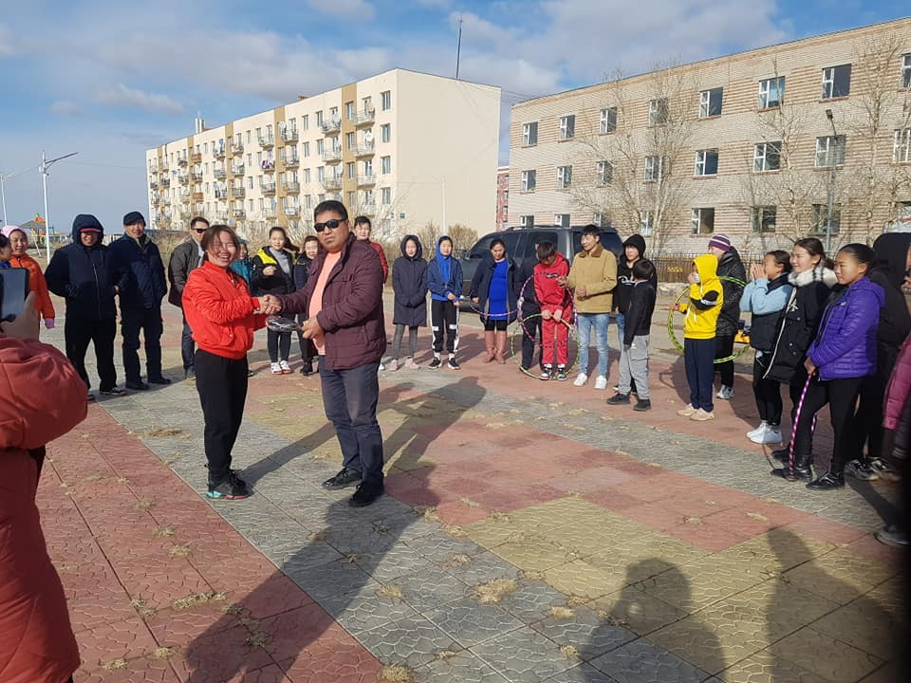
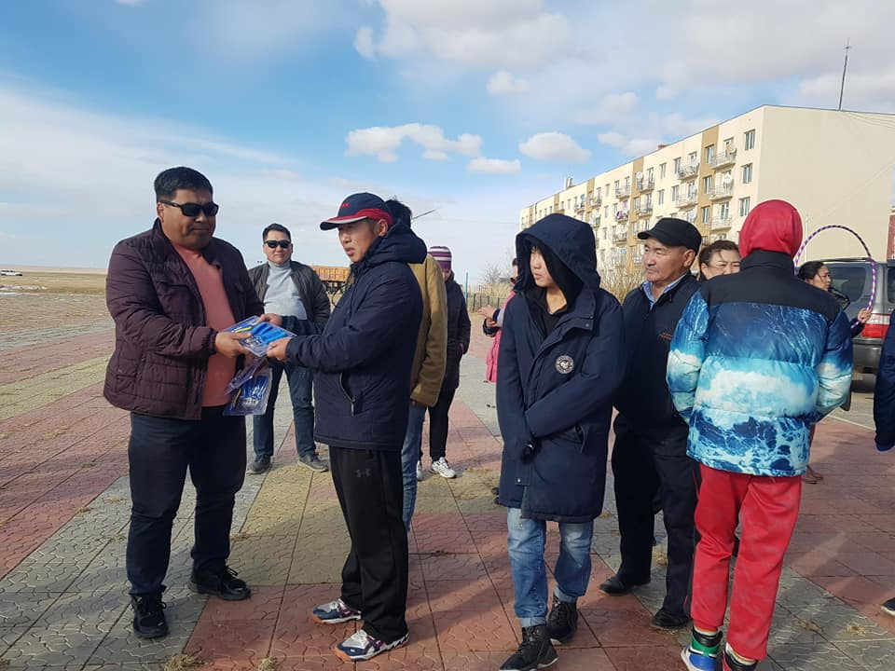
Удирдлага зохион байгуулалтын хүрээнд:
2020 оны 10-р сарын 21-ний өдөр сумын төв талбай дээр “Дэлхийн алхалтын өдөр 2020”-ийг тохиолдуулан төрийн бус байгууллага, ард иргэдийн дунд явган алхалт болон тэмцээн уралдааныг зохион байгуулсан.
ᠤᠳᠤᠷᠢᠳᠤᠯᠭ᠎ᠠ ᠵᠣᠬᠢᠶᠠᠨ ᠪᠠᠶᠢᠭᠤᠯᠤᠯᠲᠠ ᠶᠢᠨ ᠬᠦᠷᠢᠶ᠎ᠡᠨ ᠳᠦ

Slide 3
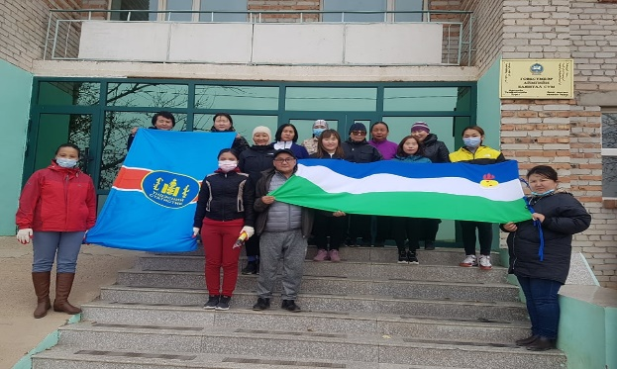
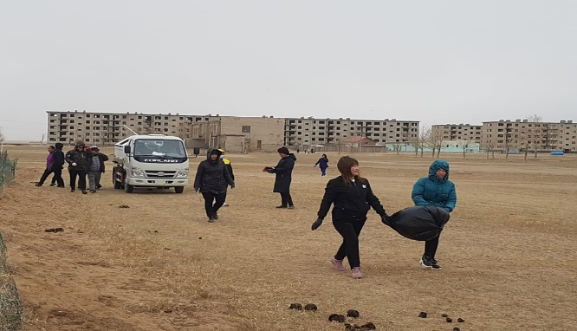
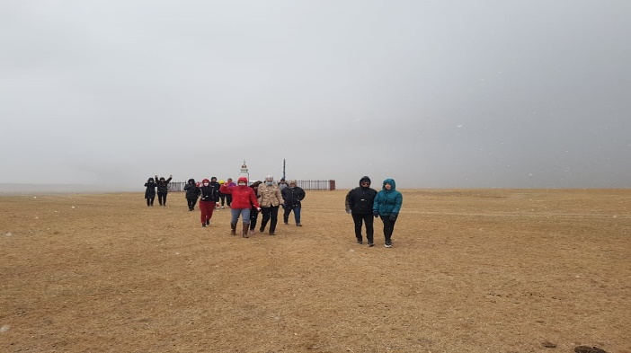
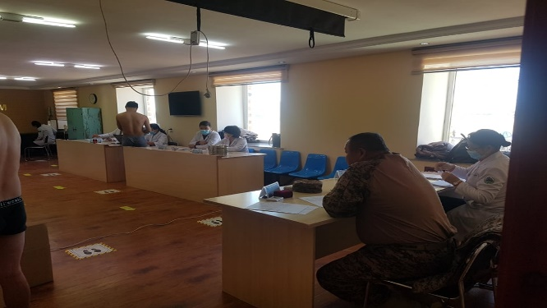
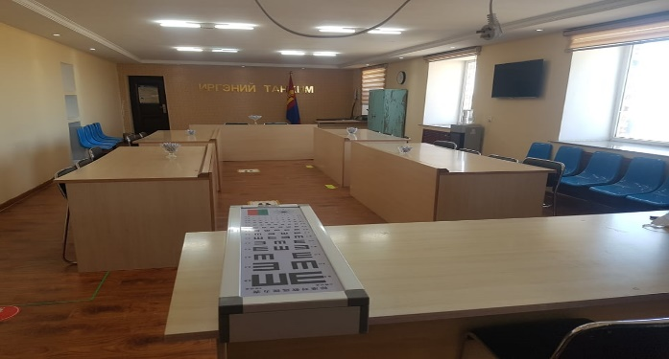
Удирдлага зохион байгуулалтын хүрээнд:
Дэлхийн статистикийн өдрийг тохиолдуулан Говьсүмбэр аймгийн Статистикийн газраас зохион байгуулж буй “Идэвхитэй алхалт” аяны хүрээнд сумын Захиргаанаас Сүлд овоо хүртэл 50 га газрын хог хаягдлыг цэвэрлэж, алхалт хийсэн.
“Цэцэг татлага- 2020” Хугацаат цэргийн албаны 2 дугаар ээлжийн татлагын ажлыг зохион байгуулалтын өндөр түвшинд явуулж, дээд байгууллагаас өгсөн тоон даалгаврыг биелүүлж, иргэд цэргийн насны залуучуудыг цэрэг татлагын товчооны эмч нарын үзлэгээр ороход халдварын эрсдлээс сэргийлж, хамгаалах хэрэгсэл амны хаалт, гар угаах, халдваргүйжүүлэх уусмал хэрэглэх зэрэг зохион байгуулалтын арга хэмжээ авч ажиллаж байна. Баянтал суманд 2020.10.22-ны 10:00 цагт эхлэсэн.
ᠤᠳᠤᠷᠢᠳᠤᠯᠭ᠎ᠠ ᠵᠣᠬᠢᠶᠠᠨ ᠪᠠᠶᠢᠭᠤᠯᠤᠯᠲᠠ ᠶᠢᠨ ᠬᠦᠷᠢᠶ᠎ᠡᠨ ᠳᠦ

Slide 4
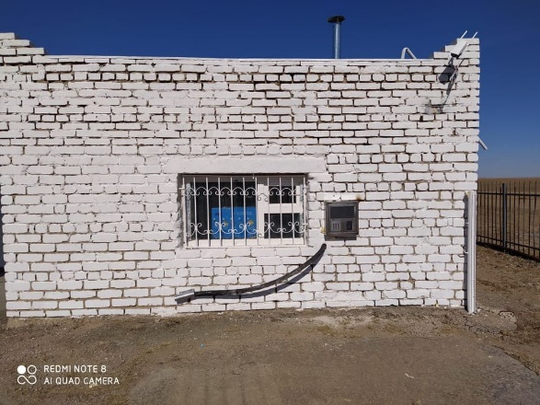
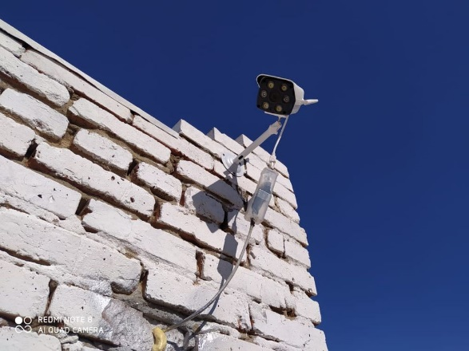
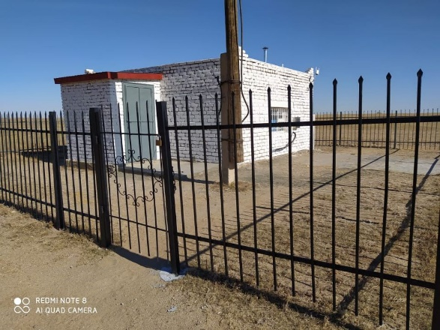
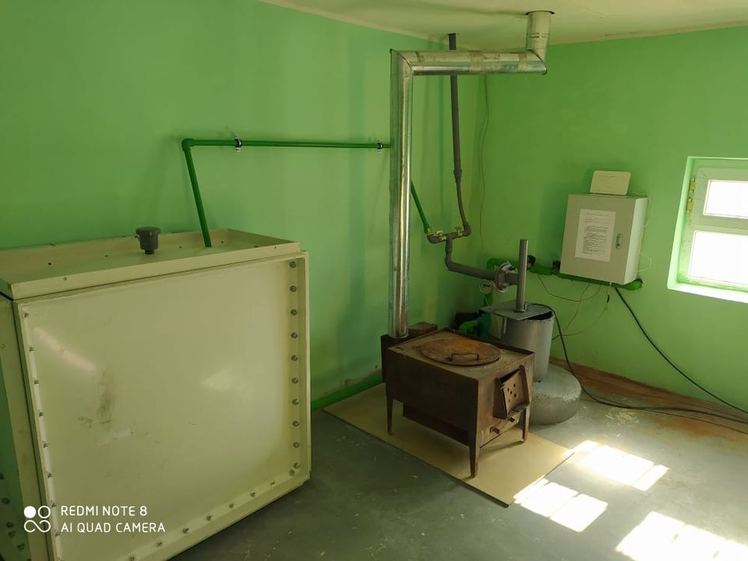
Удирдлага зохион байгуулалтын хүрээнд:
Худаладан авах ажиллагааны:
2020 оны худалдан авах төлөвлөгөөний дагуу Миг онгоцны орчны тохижилт болон Цэргийн нисгэгчдийн хөшөөг сэргээн засварлах”, Төмөр замын 570, 596, 14-р хэсэгт гэрэлтүүлэг, явган хүний зам тавих”, Төмөр замын 621 –р хэсэгт явган хүний зам тавих ШХА тендерийн үнийн санал авах урилгыг цахимаар болон мэдээллийн самбараар зарласан байна.
Ухаалаг худаг засварлах, Ухаалаг худаг бий болгох, цахимжуулах” тендерүүдийг хүлээж авахаар ажиллаж байна.
ᠤᠳᠤᠷᠢᠳᠤᠯᠭ᠎ᠠ ᠵᠣᠬᠢᠶᠠᠨ ᠪᠠᠶᠢᠭᠤᠯᠤᠯᠲᠠ ᠶᠢᠨ ᠬᠦᠷᠢᠶ᠎ᠡᠨ ᠳᠦ

Slide 5
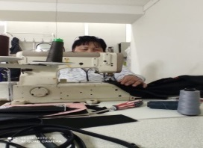
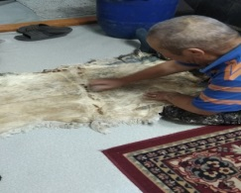
Удирдлага зохион байгуулалтын хүрээнд:
2020 онд Алдарт эх 2-р зэргийн одонгоор шагнагдсан 3 эхэд мөнгөн тэтгэмжийг олгосон.
Хүнсний эрхийн бичгийн үйлчилгээнд хамрагдаж байгаа 8 өрхийн 45 хүнд “Баяндэлгэр” хүнсний дэлгүүр 10 нэр төрлийн, нийт 792,0 төгрөгний барааг олгосон.
Орон сууцны хөлс түлээ нүүрсний үнийн хөнгөлөлтийг 8 хүнд 1120,0 мян. төгрөг олгосон.
Ахмадын өдрийг тохиолдуулан албан байгууллагын харьяалалгүй 17 ахмад настанд хүндэтгэл үзүүлж, нийт 170000 мян. төгрөгийг олгосон байна.
Ахмадын зөвлөх үйлчилгээг хөгжүүлэх хөтөлбөрийн хүрээнд аж ахуй эрхлэлтийг дэмжих санхүүгийн дэмжлэгт хамрагдсан 2 төсөл амжилттай хэрэгжиж, эргэн төлөлтөө хугацаандаа төлж байна.
ᠤᠳᠤᠷᠢᠳᠤᠯᠭ᠎ᠠ ᠵᠣᠬᠢᠶᠠᠨ ᠪᠠᠶᠢᠭᠤᠯᠤᠯᠲᠠ ᠶᠢᠨ ᠬᠦᠷᠢᠶ᠎ᠡᠨ ᠳᠦ

Slide 6
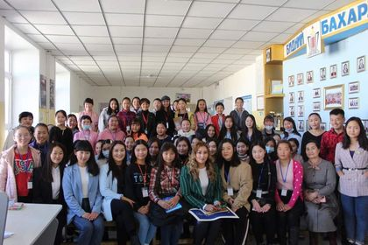
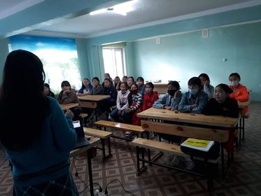
Нийгмийн бодлогын хүрээнд:Сургууль
10 сарын 10 ОУ-ын охидын өдөрлөгийн хүрээнд Аймгийн ГБХЗХГ-аас зохион байгуулсан охидын өдөрлөгт дотуур байрны багш Б.Мөнхцэцэг багш 10 охины хамт оролцлоо.
ᠨᠡᠶᠢᠭᠡᠮ ᠦᠨ ᠪᠣᠳᠤᠯᠭ᠎ᠠ ᠶᠢᠨ ᠬᠦᠷᠢᠶ᠎ᠡᠨ ᠳᠦ
ᠰᠤᠷᠭᠠᠭᠤᠯᠢ

Slide 7
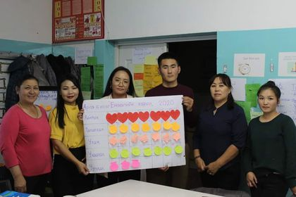
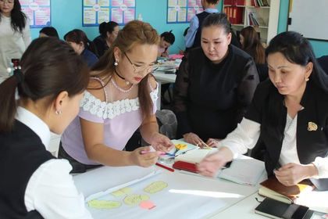
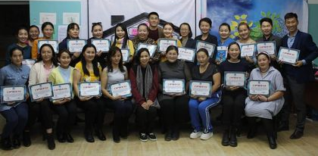
10-р сарын 16-17-ны хооронд Аймгийн ХГБЗХГазраас “Гэр бүлийн баяр хөөр” сургалт зохион байгууллаа. Тус сургалтанд багш Н.Мөнхцэцэг, Нарийн бичиг О.Жамъяншарав нар хамрагдлаа.
Нийгмийн бодлогын хүрээнд: Сургууль
ᠨᠡᠶᠢᠭᠡᠮ ᠦᠨ ᠪᠣᠳᠤᠯᠭ᠎ᠠ ᠶᠢᠨ ᠬᠦᠷᠢᠶ᠎ᠡᠨ ᠳᠦ
ᠰᠤᠷᠭᠠᠭᠤᠯᠢ

Slide 8
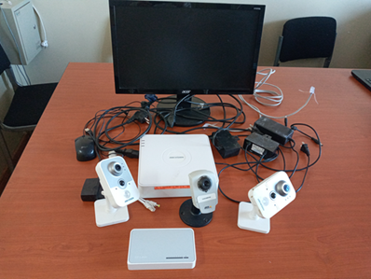
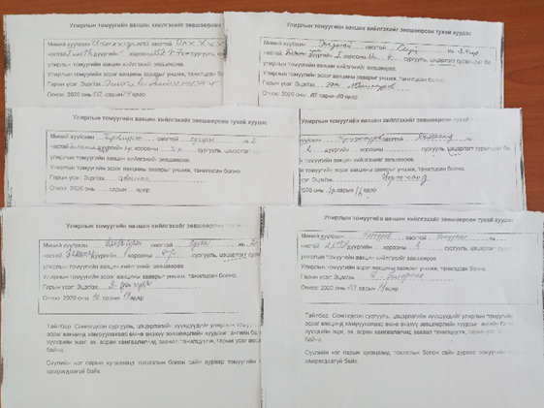
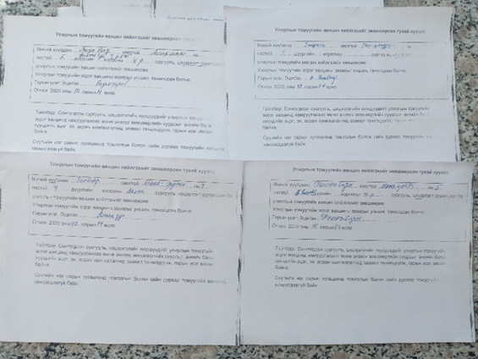
Нийгмийн бодлогын хүрээнд: Цэцэрлэг
-4 ширхэг хяналтын камер байршуулахаар ажиллаж байна.
гадна талд -1 ширхэг,
анги танхимд - 3 ширхэг
Санхүүжилт: Засаг даргын нөөц хөрөнгөө.
-Улиралын томуугийн вакцинд 2020 оны 10 дугаар сарын 19-нд хоёр бүлгийн 24 хүүхэд 9 багш ажилчдыг хамруулсан
ᠨᠡᠶᠢᠭᠡᠮ ᠦᠨ ᠪᠣᠳᠤᠯᠭ᠎ᠠ ᠶᠢᠨ ᠬᠦᠷᠢᠶ᠎ᠡᠨ ᠳᠦ
ᠴᠡᠴᠡᠷᠯᠢᠭ

Slide 9
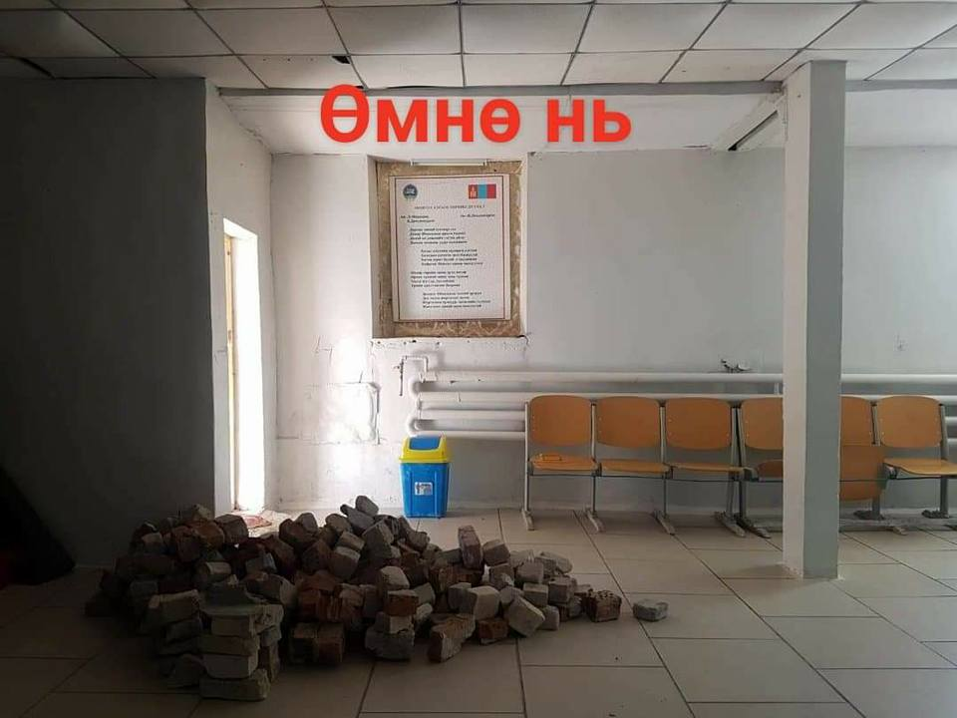
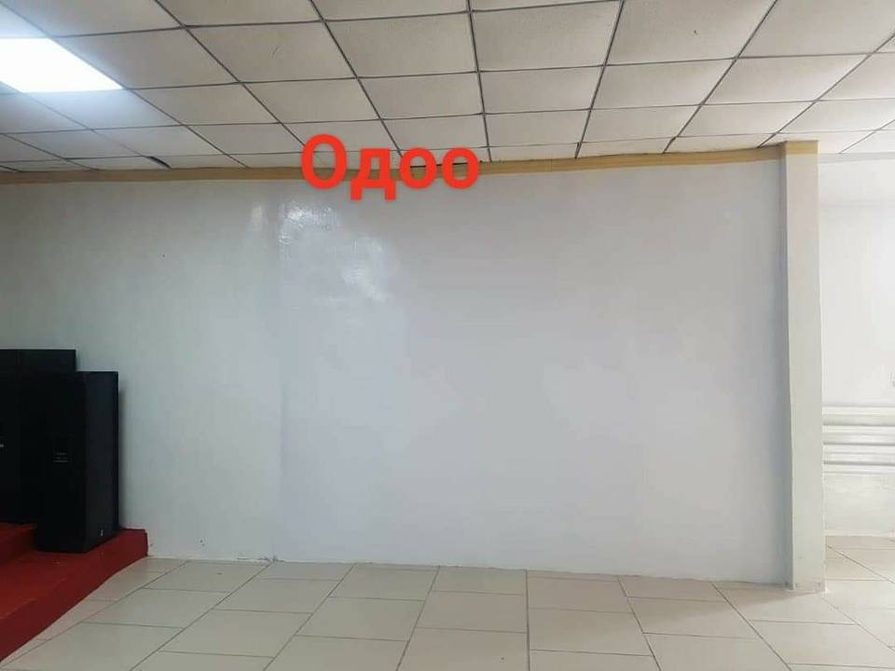
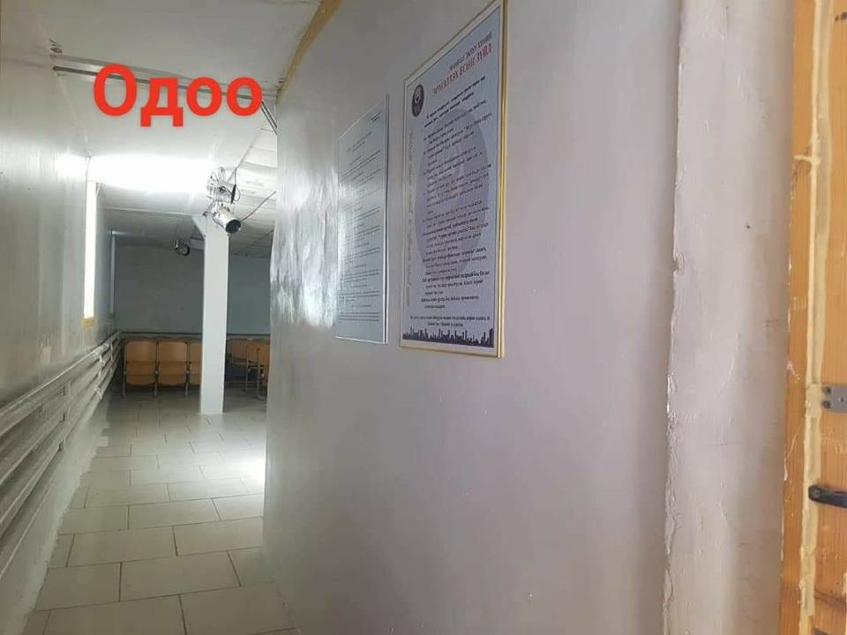
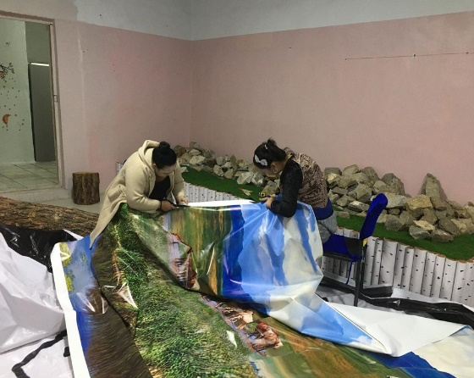
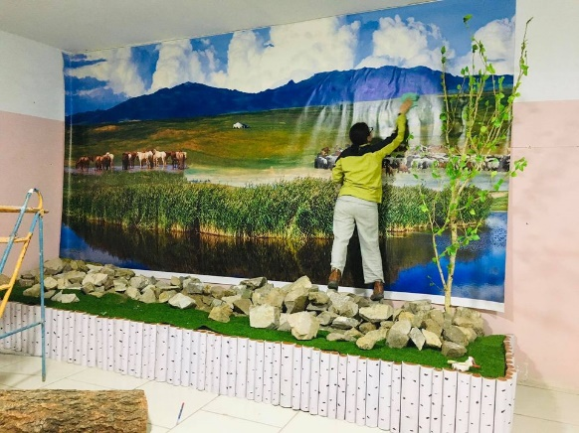
Нийгмийн бодлогын хүрээнд: Соёлын төв
Үзэгч үйлчлүүлэгчдийнхээ ая тухыг хангах зорилгоор тоглолтын танхимыг засварлаж, тайзыг өргөтгөж, үүдний хэсэгт коридор хийсэн.
Үзэгч үйлчүүлэгчийнхээ эрэлт хэрэгцээнд нийцүүлэн байгалийн үзмэрийн шинэ танхим байгуулахаар ажиллаж байна. Ажлын явц 80%-тай
ᠨᠡᠶᠢᠭᠡᠮ ᠦᠨ ᠪᠣᠳᠤᠯᠭ᠎ᠠ ᠶᠢᠨ ᠬᠦᠷᠢᠶ᠎ᠡᠨ ᠳᠦ
ᠰᠣᠶᠤᠯ ᠤᠨ ᠲᠥᠪ

Slide 10
ᠪᠠᠶᠠᠨᠮᠭᠯ ᠰᠤᠮᠤ ᠶᠢᠨ ᠠᠷᠪᠠᠨ ᠳᠥᠷᠪᠡ
ᠬᠣᠨᠤᠭ ᠤᠨ ᠮᠡᠳᠡᠭᠡ
АНХААРАЛ ТАВЬСАНД БАЯРЛАЛАА.

